Slide 1
Lec7. Application & Tips
2020.01.08
이미미

Slide 2
목차
Learning rate
Data preprocessing
Overfitting
Data sets
Learning

Slide 3
Learning rate
Gradient
Good and bad
Annealing the learning rate

Slide 4
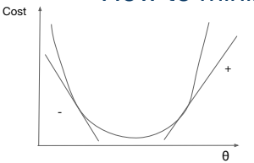

Gradient
기울기를 나타냄
${repeat \{Θ}_{j}≔Θ_{j} −$α$\frac{∂}{∂Θ_{j}}j(Θ$)}
Learning rate와 기울기의 관계를 통해 최적의 모델 값을 찾음

Slide 5
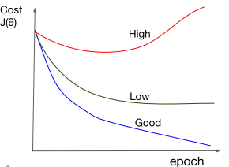
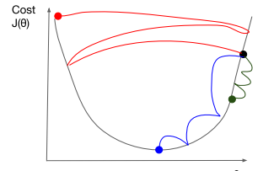
Good and Bad
Learning rate 값이 크다 →overshooting
Learning rate 값이 작다
Learning rate 값이 적절
Learning rate는 대부분 0.01 이나 Adam optimizer(3e-4)사용

Slide 6
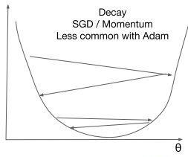
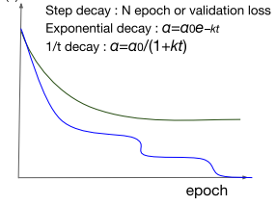

Annealing the learning rate(learning rate decay)
학습과정에서 learning rate값을 조절하는 것
Cost
J($Θ$)
더 이상 학습 되지 않는 경우
Learning rate decay기법 사용

Slide 7

Annealing the learning rate(learning rate decay)
Step decay
특정 epoch만큼 조절
Exponential decay
지수적으로 조절
1/t decay
1/epoch로 조절
α = ${\text{α}}_{0}/(1+kt)$

Slide 8
Data preprocessing
Feature Scaling
Standardization
Normalization
Noisy Data
Numeric
NLP
Face image

Slide 9
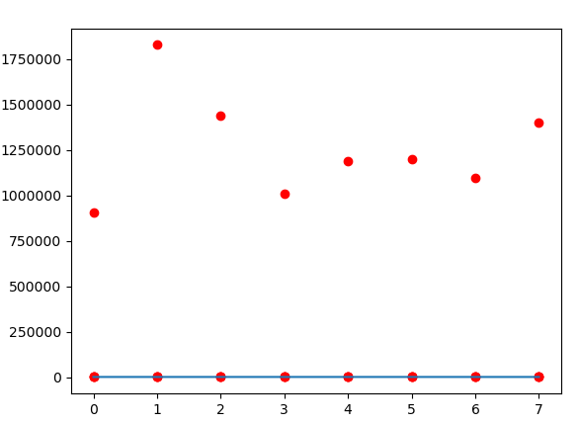
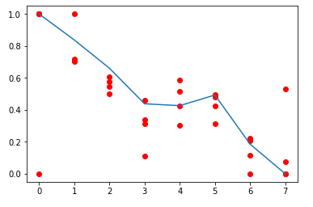
Feature Scaling
의미 없는 데이터

Slide 10
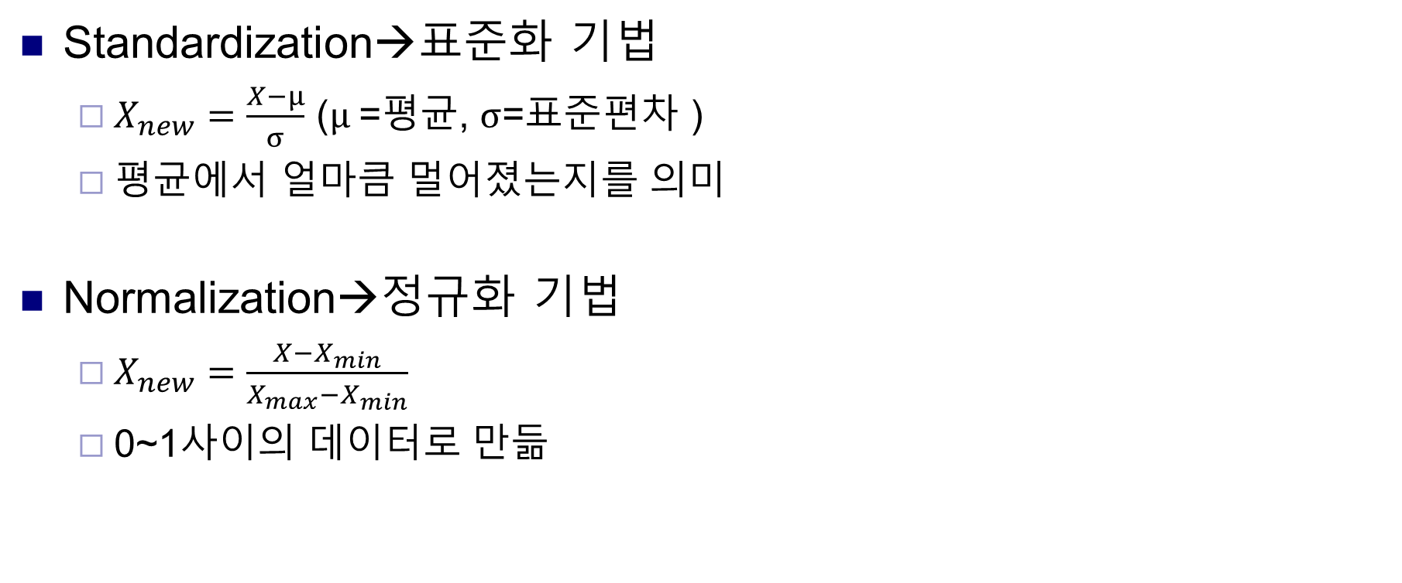
Feature Scaling
(
(
Standardization→표준화 기법
$X_{new}=\frac{X−μ}{σ}$ ($μ$=평균, $σ$=표준편차 )
평균에서 얼마큼 멀어졌는지를 의미
Normalization→정규화 기법
$X_{new}=\frac{X−X_{min}}{X_{max}−X_{min}}$
0~1사이의 데이터로 만듦

Slide 11
Noisy data
필요 없는 데이터를 지우는 것
Numeric

Slide 12
Noisy data
필요 없는 데이터를 지우는 것
NLP
(자연어 처리)
Will you order a pizza?
You order pizza

Slide 13
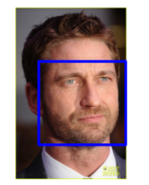

Noisy data
필요 없는 데이터를 지우는 것
Face Image

Slide 14
Overfitting
Set a features
regularization

Slide 15
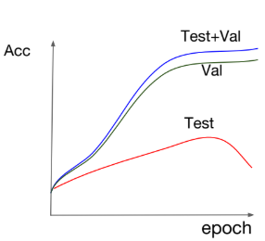
Overfitting
테스트 데이터와 평가 데이터가 높은 정확도를 가짐
모델을 만드는 과정에서 사용한 데이터만 사용
새로운 데이터를 넣으면 정확도가 떨어지는 경향

Slide 16
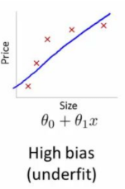
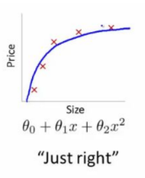
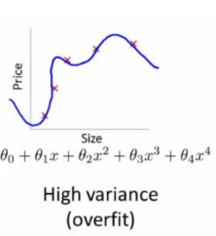
Overfitting
학습이 덜 된 상태
데이터에만 맞게 변함

Slide 17
Set a feature
Features를 어떻게 정하는지에 따라 해결 가능
1. get more training data
데이터를 더 많이 넣어서 많은 변화량을 줄 수 있음

Slide 18
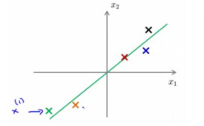

Set a feature
Features를 어떻게 정하는지에 따라 해결 가능
2. smaller set of features
차원을 줄인다.(PCA방법 사용)

Slide 19
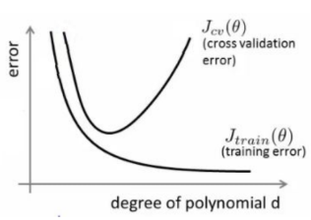
Set a feature
Features를 어떻게 정하는지에 따라 해결 가능
3. add additional features
모델이 간단하면 모델을 구체화
Underfit일 경우 feature를 추가하여 해결
Overfitting이 되는 과정

Slide 20
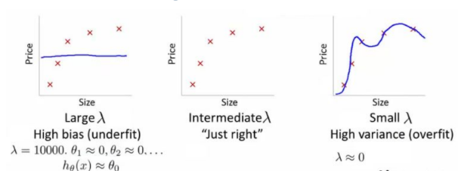

Regularizaion(add term to loss)
$h_{Θ}\left(x\right)=Θ_{0}$+ $Θ_{1}x+Θ_{2}x^{2}$+ $Θ_{3}x^{3}+Θ_{4}x^{4}$
J($Θ$)$=\frac{1}{2m}\sum_{i=1}^{m}{{(H\left(x_{i}\right)−y_{i})}^{2}}$+ $\frac{λ}{2m}\sum_{i=1}^{m}{Θ^{2}}$
모델의 평균값을 주어서 전체적으로 값들을 정규화하는 효과

Slide 21
Data sets
Training / validation /testing
Evaluating a hypothesis
Anomaly detection

Slide 22
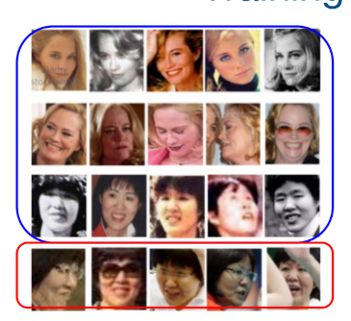
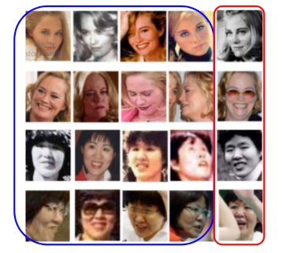
Training and validation
vs
데이터의 구성은 중요

Slide 23
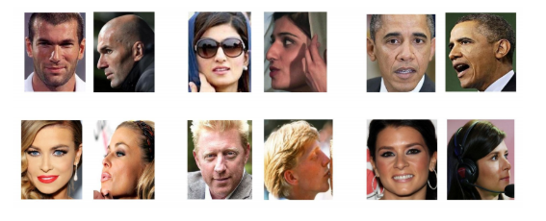
Evaluating a hypothesis
새로운 데이터를 만들어 모델에 테스트를 진행
검증과정은 중요

Slide 24
Anomaly detection(이상 감지)
기존에 학습하지 않은 새로운 데이터가 왔을 경우 감지 할 수 있음
Ex) 건강한 간으로만 학습
➔좋지 않은 간이 왔을 때 감지 할 수 있어야함

Slide 25
Learning
Online vs batch(offline) learning
Fine tuning / feature extraction
Notes:
그전에는 학습을 위한 데이터 구성 ,지금은 학습을 위한 사례

Slide 26
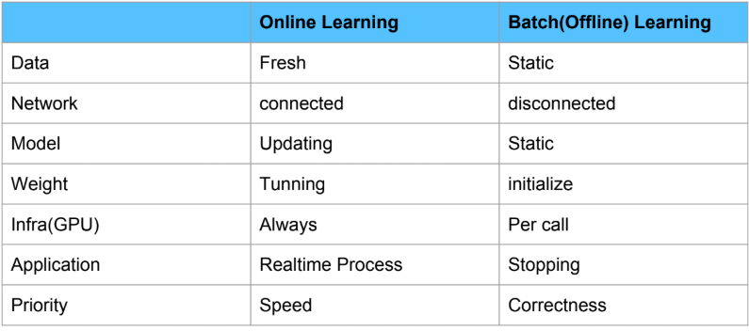
Online vs batch

Slide 27
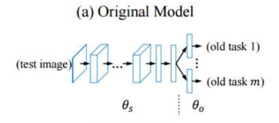
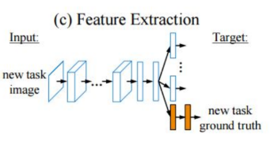
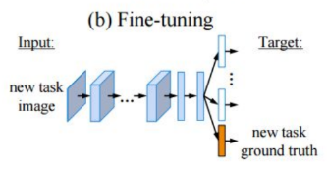
Fine tuning / feature extraction
백인을 구분하는 모델
→ 황인이나 흑인 구분x
황인, 흑인 데이터 추가
기존의 weight값을 조절
→황인이나 흑인 구분 o
새로운 task에 대해서만 학습

Slide 28
Lab7. Application & Tips (learning rate, data preprocessing, overfitting)
2020.01.08
이미미

Slide 29
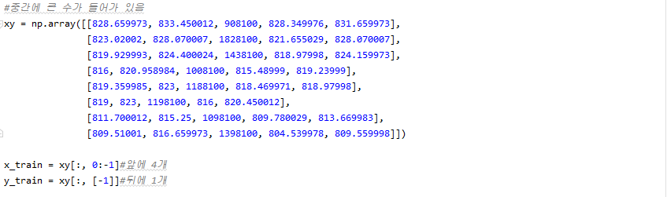
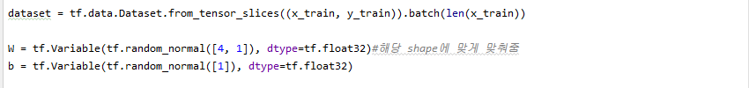

Slide 30
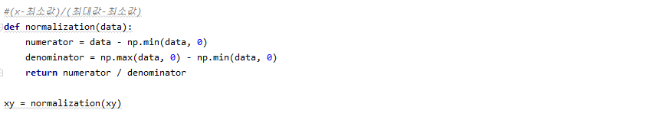



Slide 31
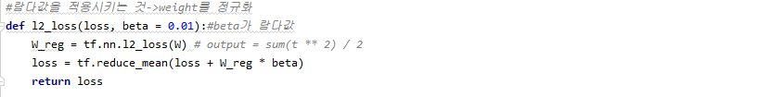

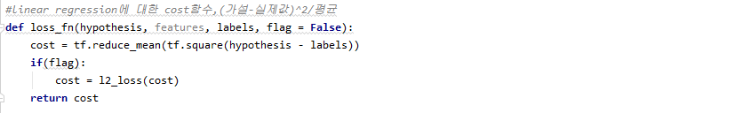
Notes:
L2_loss넣어서 overfitting 문제해결

Slide 32
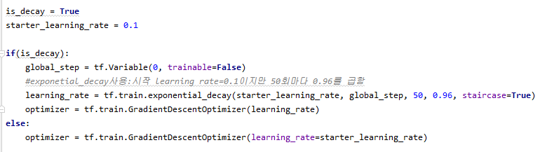
Notes:
Decay는 learning rate를 조절

Slide 33
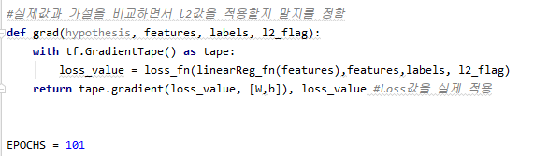
Notes:
(ㄱㅏ설-실제값를 비교하면서 l2_loss를 적용할지 말지를 결정

Slide 34
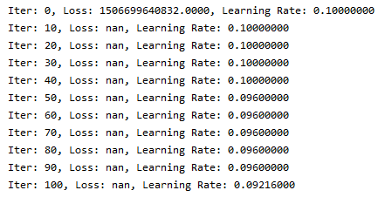
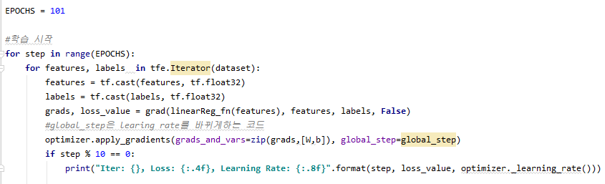

Slide 35
Lec8. 딥러닝의 기본개념
2020.01.08
이미미

Slide 36
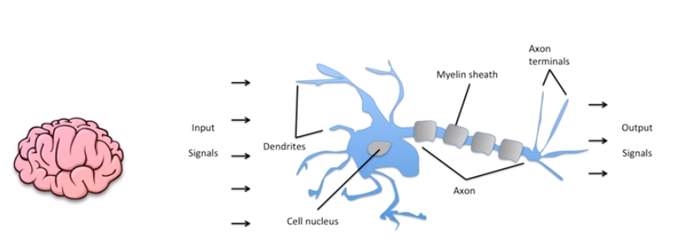
Thinking machine
합이 어떤 값 이상이면 활성화
Intput=wx+b
Notes:
뇌를 먼저 공부
뉴런이 단순하게 동작, weight*신호량

Slide 37
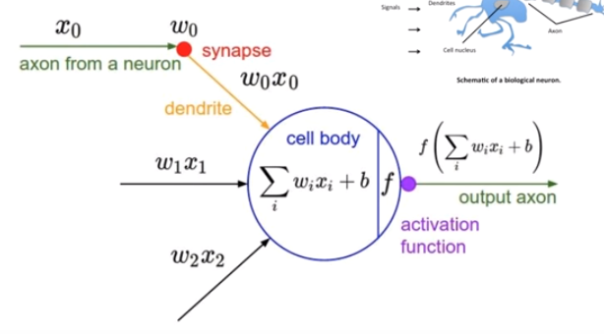
Activation function
합이 어떤 값 이상이면 1
아니면 0

Slide 38
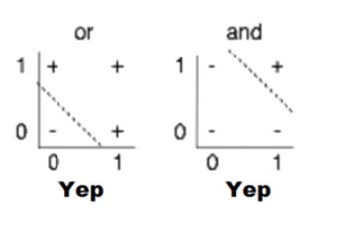
(simple) and / or : linearly separable?
x1 | x2 | Y
0 | 0 | 0
1 | 0 | 1
0 | 1 | 1
1 | 1 | 1
x1 | x2 | Y
0 | 0 | 0
1 | 0 | 0
0 | 1 | 0
1 | 1 | 1

Slide 39
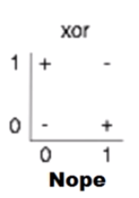
(simple) xor : linearly separable?
x1 | x2 | Y
0 | 0 | 0
1 | 0 | 1
0 | 1 | 1
1 | 1 | 0
Notes:
안나눠짐

Slide 40
Perceptrons
By Minsky
Xor로는 풀 수 없음을 수학적으로 증명
MLP(multilayer neural nets)
여러 개를 합치면 가능
→w, b 학습 X
“No one on earth had found a viable way to train”

Slide 41
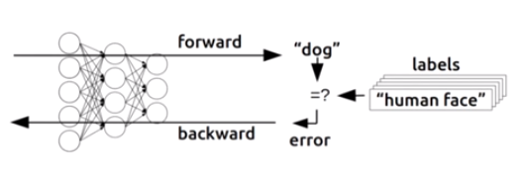
Backpropagation
By paul, 1974, 1982
Notes:
Backpropagation 알고리즘이 개발
기존 문제가 w,b조절 불가
뒤에서부터 하나씩 w,b값을 조절

Slide 42
Backpropagation
By hinton, 1986
Notes:
Hinton이 똑같은 방법으로 독자적으로 만듦->재발견

Slide 43
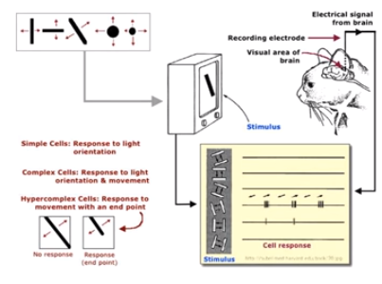
Convolutional neural networks
그림의 형태에 따라 일부의 뉴런들만 활성화

Slide 44
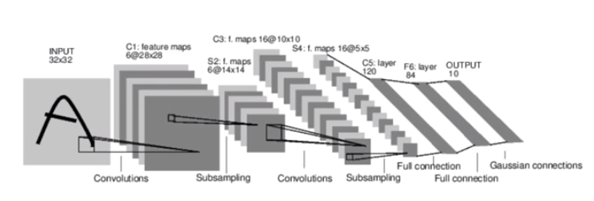
Convolutional neural networks
한번에 뉴런 네트워크를 학습 X
➔나누어서 나중에 합치는 방법 사용
Notes:
한번에 뉴런 네트워크에 학습시키지않고 부분부분을 나눠 보내 나중에 합치는 방법 사용

Slide 45
Big problem
Backpropagation이 10개 이하의 layer에서는 가능
Layer가 많아질수록 w, b의 의미가 약해져 학습 불가능
다른 형태의 간단한 알고리즘 개발
→SVM, RandomForest, etc..
Notes:
다시 침체기에 빠짐,,,,,,

Slide 46
breakthrough
By hinton and bengio, 2006 and 2007
좋은 초기값을 선택하면 많은 layer의 neural network학습가능
깊게 신경망 구축하면 복잡한 문제 해결 가능
➔Deep Learning, Deep Nets

Slide 47
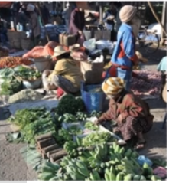
Neural networks that can explain photos
그림이 무엇인지 맞추고 설명 가능
2015년 에러 : 3%

Slide 48
Deep learning
Youtube 자막 기능
알파고
페이스북 관심 피드
구글 검색 엔진
Netflix, amazon 추천 서비스

